Slide 1
INTRODUCCION A LA LITERATURA
MARTHA LILIANA OVIEDO ROJAS
10-1

Slide 2
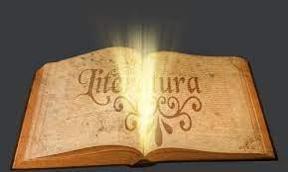
Hay hombres a quienes se les ordena marchar por el camino de las flores, y hombres a quienes se les manda tirar por el camino de los cardos y de las chumberas. al aroma de su felicidad sonríen con la cara del inocente; dichos otros padecen del sol violento de la llanura y arrugan el ceño como las alimañas por defendderse.

Slide 3

El arte literario fue realizado con el propósito de transmitir la belleza por medio del vocablo, para que el lector goce con todos los párrafos que va leyendo.
El autor usa la literatura para manifestar sus emociones y conflictos internos, así como los inconvenientes existentes en la sociedad o en su ámbito más cercano.

Slide 4

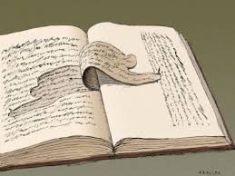
La literatura y sus obras se agrupan en lo cual se sabe como géneros literarios, que trabajan como clasificadores en funcionalidad de las propiedades y los aspectos habituales entre los diferentes escritos. Hay 3 tipos de estilos literarios primordiales: la narrativa, la lírica y la dramática.
además puede recibir textos en verso, en cuyo caso estaríamos hablando de epopeyas, poemas extensos donde se narran hechos relevantes de la narración de un poblado como en La Ilíada y La Odisea de Homero; de cantares de gesta, poemas largos donde se narran las hazañas de un héroe como El cantar del Mío Cid de creador desconocido; o de romances, poemas épico-líricos used for narrar hazañas o hechos bélicos y cuyo origen es anónimo-popular.

